Slide 1
SISTEMA DE GESTÃO DE VENDAS COM MODALIDADE EM DROP SHIPPING
Tayron Serpa Queiros Miranda / Orientador(a): Tadeu dos Reis Faria

Slide 2
Sistema de Vendas em Drop Shipping
Proposta
Planejar a arquitetura, documentar e criar uma prova de conceito para validar o que foi proposto na documentação.

Slide 3
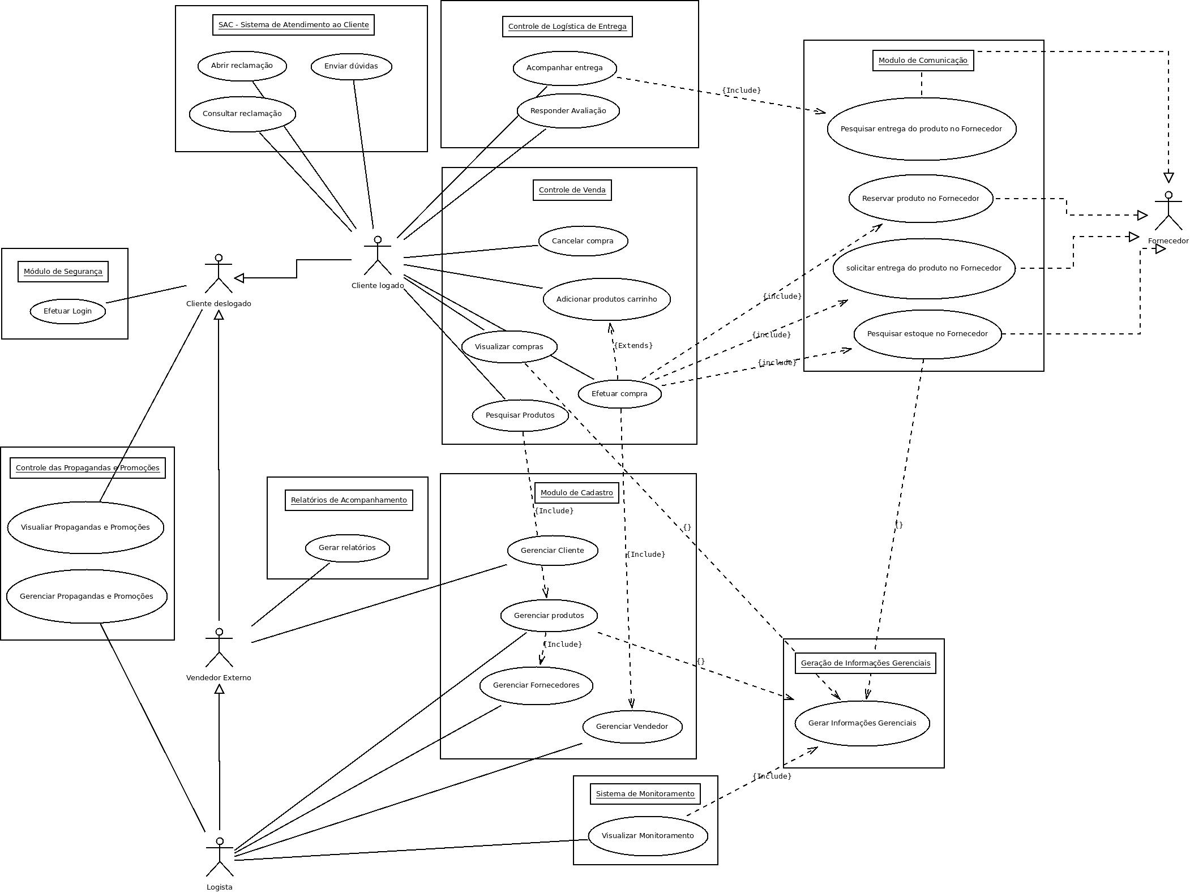
Sistema de Vendas em Drop Shipping
Requisitos Funcionais

Slide 4
Sistema de Vendas em Drop Shipping
Requisitos Não Funcionais
Usabilidade
Acessibilidade
Desempenho
Manutenibilidade
Imperoperabilidade
Disponibilidade

Slide 5
Sistema de Vendas em Drop Shipping
Restrições de projeto
O Sistema deverá ser desenvolvido em PHP
O Sistema deverá utilizar um serviço de meio de pagamento
O Sistema deverá abrir de forma responsiva em aparelhos menores

Slide 6
Sistema de Vendas em Drop Shipping
Mecanismos arquiteturais
Front-End – Twitter Bootstrap, Javascript, HTML e CSS
Back-End – PHP, REST, SOAP
Serviços agendados – CronTab
Autenticação e Autorização – Component Auth Cake
Versionamento – Bitbucket
Ambiente – Hospedagem PHP

Slide 7
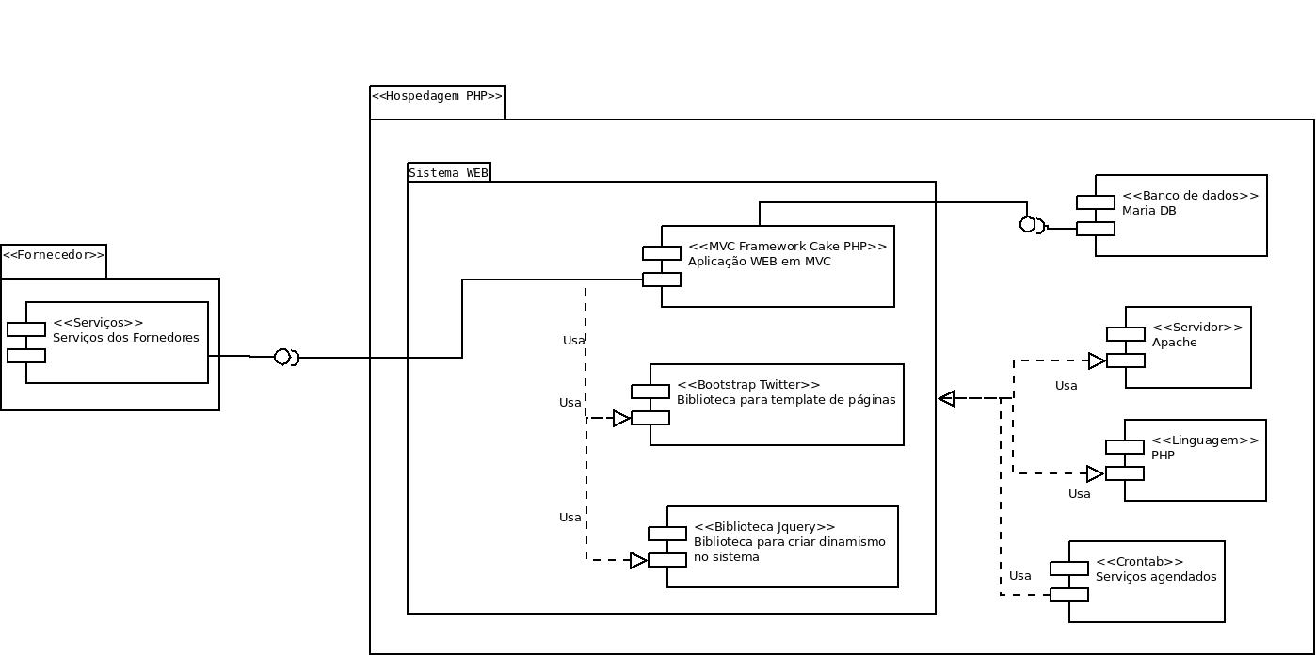
Sistema de Vendas em Drop Shipping
Diagrama de Componentes

Slide 8
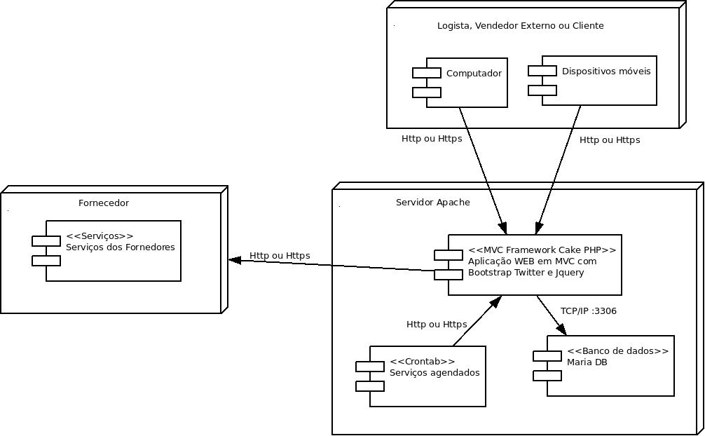
Sistema de Vendas em Drop Shipping
Diagrama de Implantação

Slide 9
Sistema de Vendas em Drop Shipping
Apresentação do Protótipo Arquitetural
http://loja.com.tayron.com.br
Usuário | Perfil | Email | Senha
Calebe Emanuel | Logista | logista@gmail.com | 123456
Ian Nicolas | Vendedor Externo | vendedor@gmail.com | 654321

Slide 10
Sistema de Vendas em Drop Shipping
Avaliação da Arquitetura
Segurança – Component Auth Cake
Usabilidade – Sistema com poucos elementos visuais com menu e telas intuitivas
Acessibilidade – Bootstrap Twitter
Desempenho – PHP, Twitter Bootstrap

Slide 11
Sistema de Vendas em Drop Shipping
Conclusões
Objetivos foram atendidos com protótipo
Tela inicial com produtos previamente cadastrado via consumo de serviço REST e SOAP
Cadastro de Fornecedores
Cadastro de Vendedor Externo
Acesso restrito ao perfil do Vendedor e Logista

